Slide 1
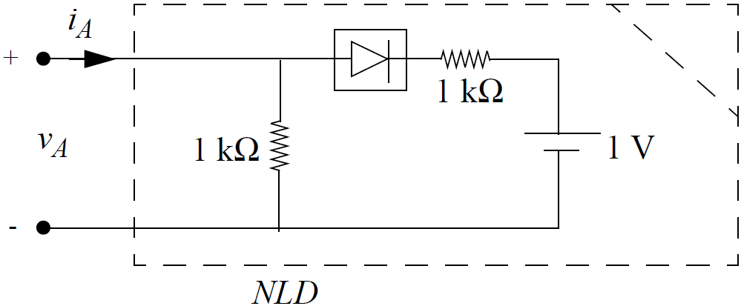
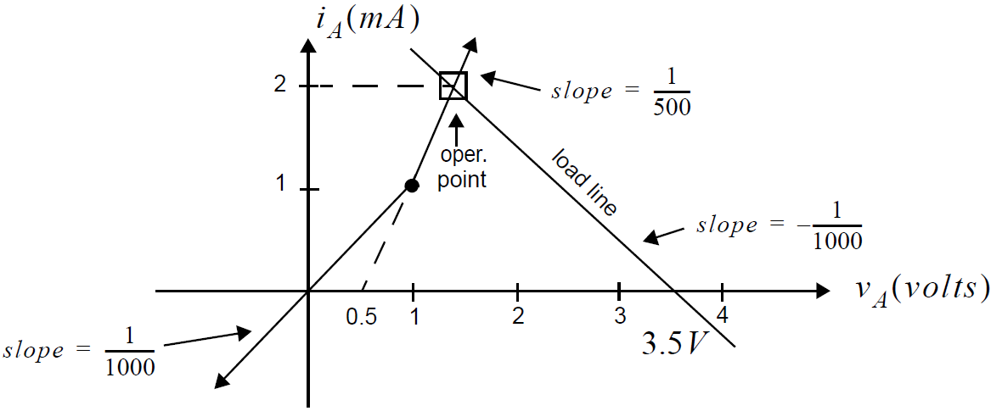
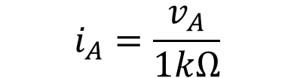



练习4.4
(1)画出如图所示非线性网络的$i_{A}$与$v_{A}$关系特性。假设二极管是理想的。
[解]
$$v_{A}>1$$
二极管导通
$$v_{A}<1$$
二极管关断
$$i_{A}=\frac{v_{A}}{1kΩ}$$

Slide 2
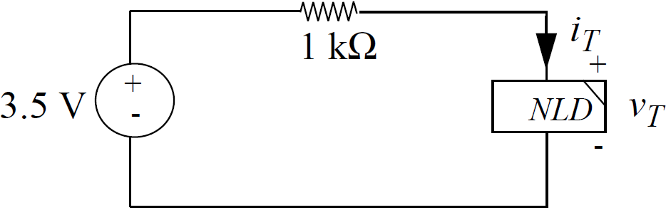
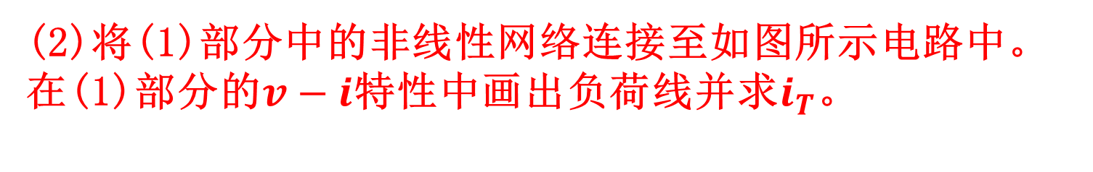

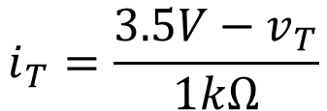

练习4.4
(2)将(1)部分中的非线性网络连接至如图所示电路中。在(1)部分的$v−i$特性中画出负荷线并求$i_{T}$。
由KVL
$${3.5V−i}_{T}∙1kΩ−v_{T}=1$$
$$i_{T}=\frac{3.5V−v_{T}}{1kΩ}$$
工作点在交点处，有
$$i_{T}=2mA$$

Slide 3
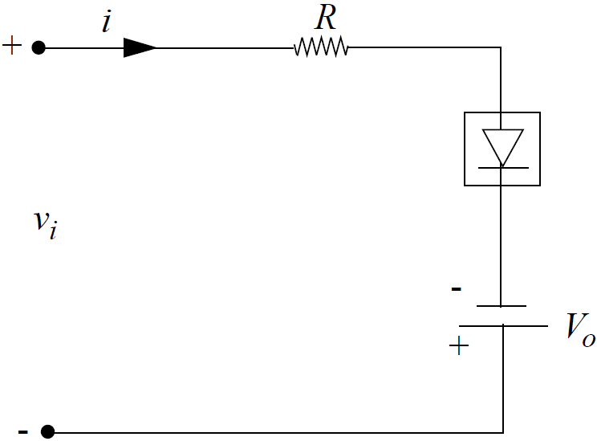
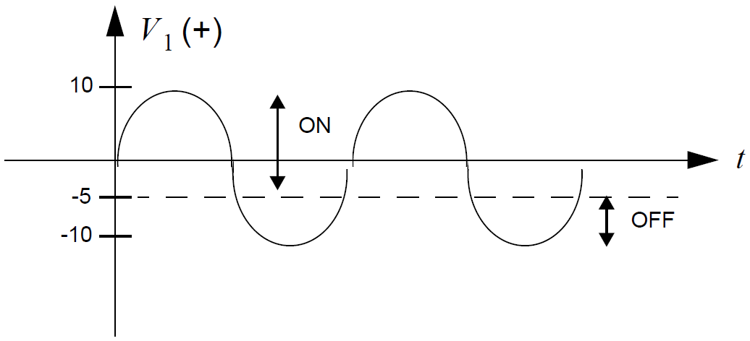
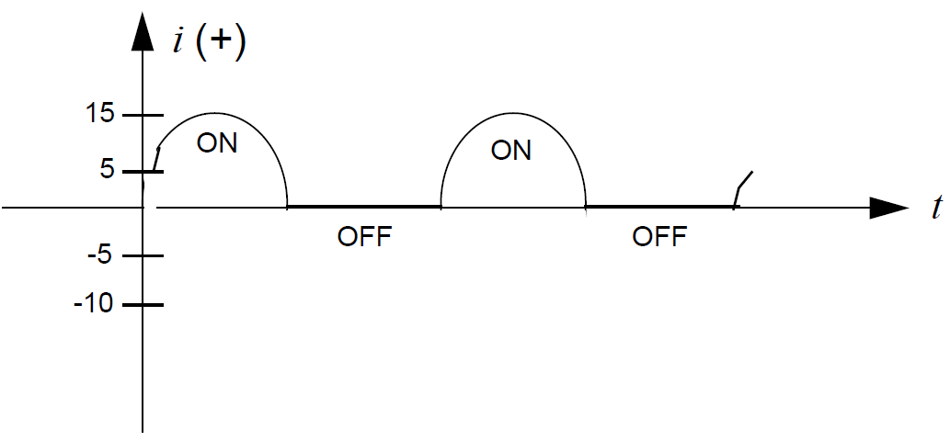
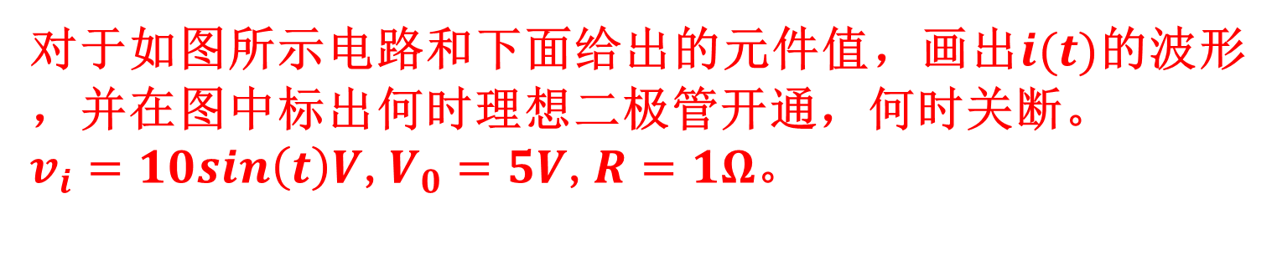


练习4.7
对于如图所示电路和下面给出的元件值，画出$i(t)$的波形，并在图中标出何时理想二极管开通，何时关断。
$v_{i}=10sin\left(t\right)V$,$V_{0}=5V$,$R=1Ω$。
[解]
二极管导通
$$i(t)=(v_{i}\left(t\right)+5V)/R$$
二极管关断
$$i(t)=0$$

Slide 4
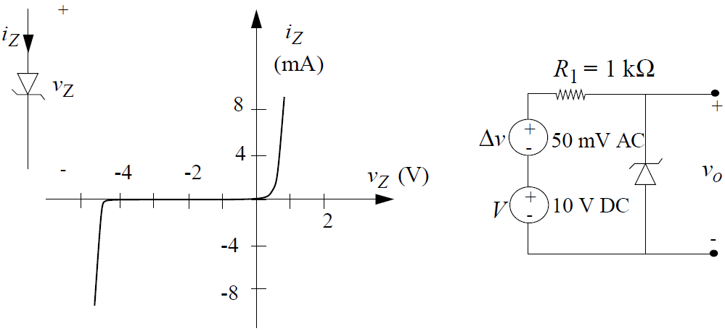
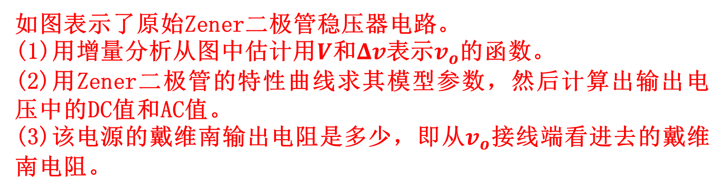
问题4.5
如图表示了原始Zener二极管稳压器电路。
(1)用增量分析从图中估计用$V$和$Δv$表示$v_{o}$的函数。
(2)用Zener二极管的特性曲线求其模型参数，然后计算出输出电压中的DC值和AC值。
(3)该电源的戴维南输出电阻是多少，即从$v_{o}$接线端看进去的戴维南电阻。

Slide 5
问题4.5
(1)
因读数问题，r_{d}结果为几十欧姆都正确！
(2)
(3)

Slide 6
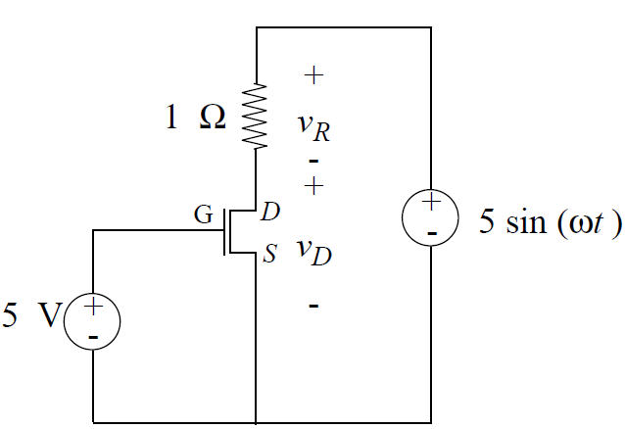

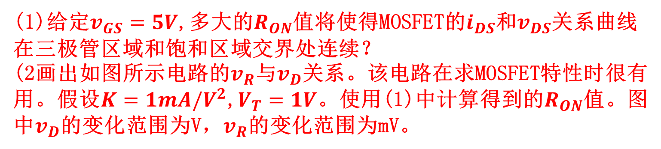
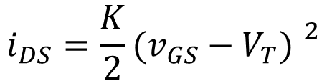
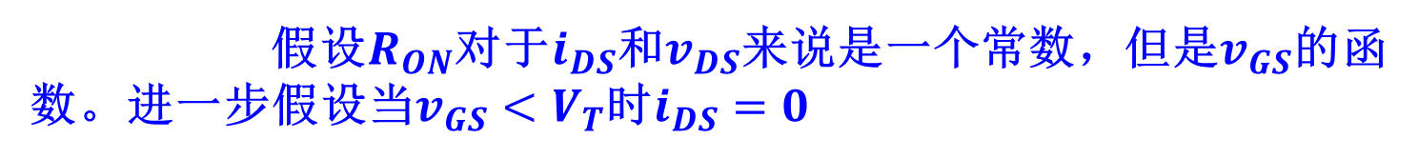


练习7.5
根据MOSFET的SCS模型，如图所示的MOSFET在饱和区域的特性方程为
$$i_{DS}=\frac{K}{2}{(v_{GS}−V_{T}) }^{2}$$
当满足条件
$$v_{DS}≥v_{GS}−V_{T}，v_{GS}≥V_{T}$$
MOSFET工作于饱和区域。
当满足条件
$$v_{DS}<v_{GS}−V_{T}，v_{GS}≥V_{T}$$
工作于三极管区
假设三极管区域中MOSFET用SR模型来表示。即，在三极管区域有
$$i_{DS}=\frac{v_{DS}}{R_{ON}}$$
假设$R_{ON}$对于$i_{DS}$和$v_{DS}$来说是一个常数，但是$v_{GS}$的函数。进一步假设当$v_{GS}<V_{T}$时$i_{DS}=0$
(1)给定$v_{GS}=5V$,多大的$R_{ON}$值将使得MOSFET的$i_{DS}$和$v_{DS}$关系曲线在三极管区域和饱和区域交界处连续？
(2画出如图所示电路的$v_{R}$与$v_{D}$关系。该电路在求MOSFET特性时很有用。假设$K=1mA/V^{2}$,$V_{T}=1V$。使用(1)中计算得到的$R_{ON}$值。图中$v_{D}$的变化范围为V，$v_{R}$的变化范围为mV。

Slide 7
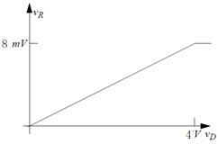

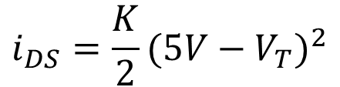
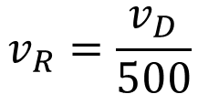



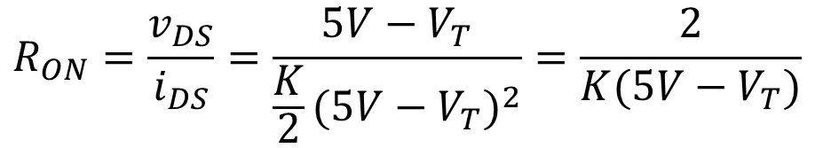
练习7.5
[解]
(1)
当
$$v_{DS}=v_{GS}−V_{T}=5V−V_{T}$$
在三极管区域和饱和区域的交界处
$$i_{DS}=\frac{K}{2}{(5V−V_{T})}^{2}$$
$$R_{ON}=\frac{v_{DS}}{i_{DS}}=\frac{5V−V_{T}}{\frac{K}{2}{(5V−V_{T})}^{2}}=\frac{2}{K(5V−V_{T})}$$
(2)
$$R_{ON}=500Ω$$
$$v_{D}<4V$$
MOSFET在三极管区域
$$v_{R}=\frac{v_{D}}{500}$$
在饱和区域
$$v_{R}=8mV$$

Slide 8
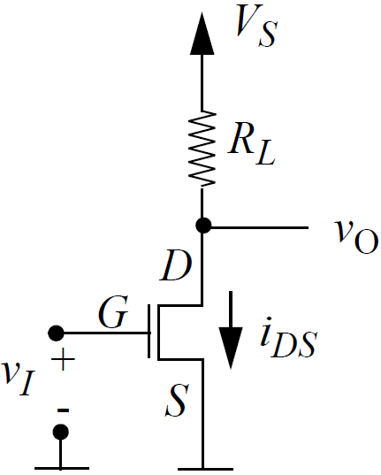
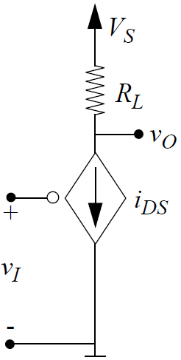

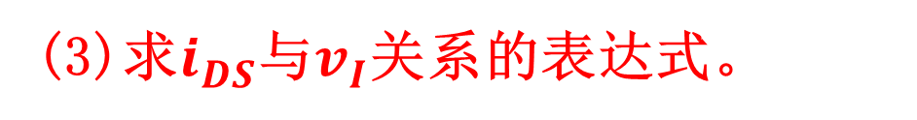
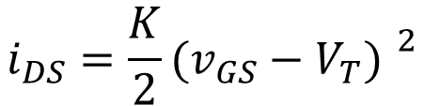


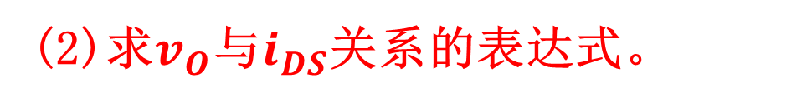

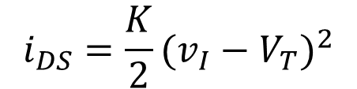
练习7.6
考虑如图所示的MOSFET放大器，假设放大器工作在饱和原则下。在饱和区域中，MOSFET的特性为
$$i_{DS}=\frac{K}{2}{(v_{GS}−V_{T}) }^{2}$$
(1)画出基于MOSFET的SCS模型的等效电路。
(2)求$v_{O}$与$i_{DS}$关系的表达式。
$$v_{O}{=V}_{S}−R_{L}i_{DS}$$
(3)求$i_{DS}$与$v_{I}$关系的表达式。
$$i_{DS}=\frac{K}{2}{(v_{I}−V_{T})}^{2}$$
$$v_{I}{≥V}_{T}$$
时
$$v_{I}{<V}_{T}$$
时
$$i_{DS}=0$$

Slide 9
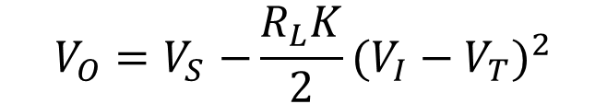
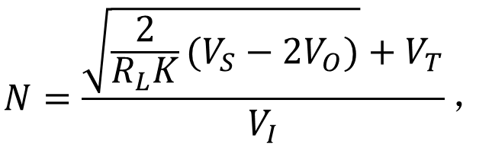
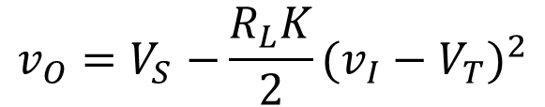

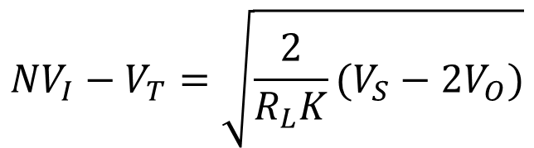

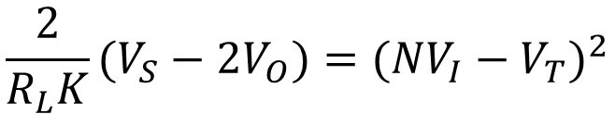

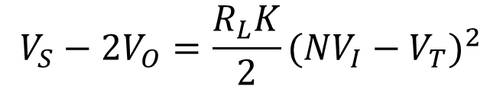

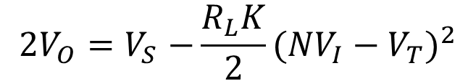

(4)求$i_{O}$与$v_{I}$关系的表达式。
$$v_{O}{=V}_{S}−\frac{R_{L}K}{2}{(v_{I}−V_{T})}^{2}$$
$$v_{I}{≥V}_{T}$$
时
$$v_{I}{<V}_{T}$$
时
$$v_{O}{=V}_{S}$$
(5)假设某输入电压$V_{I}$产生某输出电压$V_{O}$。$V_{I}$增加（或减少）多少才能使得输出电压加倍？
$$V_{O}{=V}_{S}−\frac{R_{L}K}{2}{(V_{I}−V_{T})}^{2}$$
$${2V}_{O}{=V}_{S}−\frac{R_{L}K}{2}{({NV}_{I}−V_{T})}^{2}$$
$${V_{S}−2V}_{O}=\frac{R_{L}K}{2}{({NV}_{I}−V_{T})}^{2}$$
$${{\frac{2}{R_{L}K}(V}_{S}−2V}_{O})={({NV}_{I}−V_{T})}^{2}$$
$${NV}_{I}−V_{T}=\sqrt{\frac{2}{R_{L}K}(V_{S}−2V_{O})}$$
$$N=\frac{\sqrt{\frac{2}{R_{L}K}(V_{S}−2V_{O})}+V_{T}}{V_{I}}，$$
$${2V}_{O}{≤V}_{S}$$

Slide 10


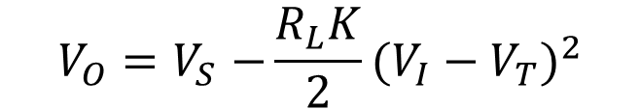
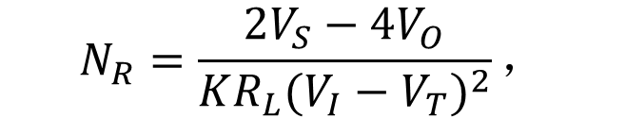
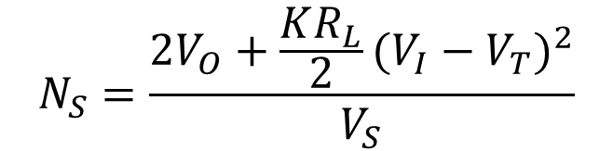

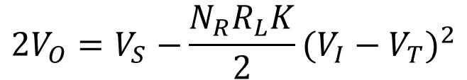
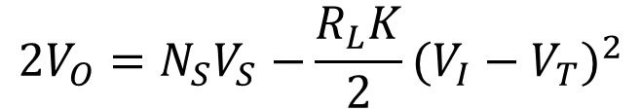

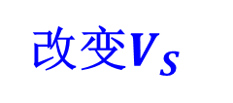


练习7.6
(6)再次假设某输入电压$V_{I}$产生某输出电压$V_{O}$。进一步假设我们希望希望输出电压为2$V_{O}$。假设输入电压和MOSFET都不变，求所有实现输出电压加倍的可能方式。
$$V_{O}{=V}_{S}−\frac{R_{L}K}{2}{(V_{I}−V_{T})}^{2}$$
实现输出电压加倍，可以通过改变$V_{S}$，$R_{L}$
改变$R_{L}$
$${2V}_{O}{=V}_{S}−\frac{{N_{R}R}_{L}K}{2}{(V_{I}−V_{T})}^{2}$$
$$N_{R}=\frac{2V_{S}−4V_{O}}{KR_{L}{(V_{I}−V_{T})}^{2}}，$$
$${V_{S}≤2V}_{O}$$
$R_{L}$增大$N_{R}$倍
改变$V_{S}$
$${2V}_{O}{=N_{S}V}_{S}−\frac{R_{L}K}{2}{(V_{I}−V_{T})}^{2}$$
$$N_{S}=\frac{2V_{O}+\frac{KR_{L}}{2}{(V_{I}−V_{T})}^{2}}{V_{S}}$$
$V_{S}$增大$N_{S}$倍

Slide 11
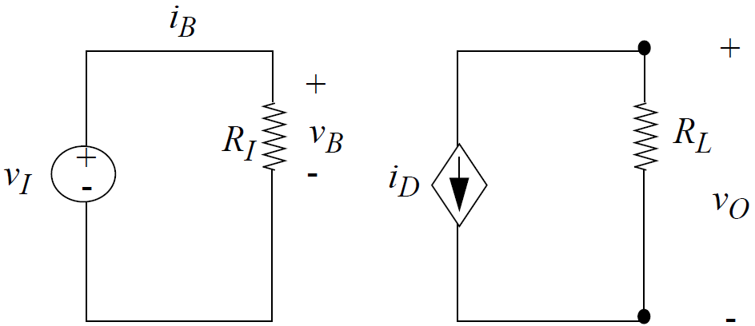


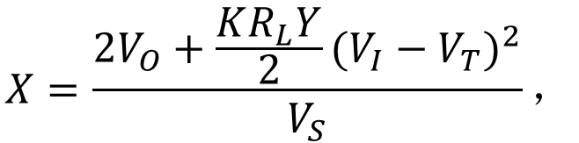
练习7.6
同时改变$V_{S}，R_{L}$，假设$V_{S}$增大X倍，$R_{L}$增大Y倍
$$X=\frac{2V_{O}+\frac{KR_{L}Y}{2}{(V_{I}−V_{T})}^{2}}{V_{S}}，$$
$${V_{S}≤2V}_{O}$$
(7)如图所示MOSFET放大器的功率消耗为$V_{S}i_{DS}$。假设$v_{O}$接线端没有电流流出。(5)和(6)部分中哪种方式使得$V_{O}$加倍的方法将导致更低的消耗功率?
答：
(5)部分中的方式导致更低的消耗功率减小v_{I}→减小i_{D} →减小p
增大V_{S}→i_{D} 增大→增大p
减小R_{L}→ i_{D} 不变→p不变

